Slide 1
Ваше личное фото
УНИВЕРСАЛЬНЫЙ
ИНТЕРФЕЙС А-МЕД

Slide 2
Более 10 лет в сфере информатизации здравоохранения.
Более 20 успешно выполненных контактов на разработку, модернизацию и сопровождение МИС.
О КОМПАНИИ «А-МЕД»
разрабатывает медицинские IT-решения;
оказывает услуги по модернизации и разработке Государственной информационной системы “Региональная медицинская информационная система”.
На данный момент компанией разрабатывается интерфейс «А-МЕД»

Slide 3
На отечественном рынке существует множество медицинских информационных систем. Все ориентированы в первую очередь на:
ПРОБЛЕМА
На прием пациента у врача есть всего 15 минут, из них 10 минут он затрачивает на заполнение форм и бланков
предоставление отчетности;
формирование статистики;
выполнение требований законодательства.
Существующие МИС:
не решают проблему сокращения рабочего времени врача на заполнение форм медицинской документации;
предоставляют врачам интерфейс, перегруженный большим объёмом данных;
поспешно реализуют перенасыщенный функционал, не фокусируясь на деталях, характерных для врачей различных специальностей.
НО НЕ НА ПОМОЩЬ В РАБОТЕ ВРАЧА

Slide 4
РЕШЕНИЕ
Удобный интерфейс “А-МЕД” - удобный инструмент, который будет помогать врачу в его ежедневной работе.
Для запуска интерфейса “А-МЕД” не требуется замена или отказ от ранее установленной в регионе МИС.
Наше решение уже высоко оценено врачебным сообществом!

Slide 5
NET Core 3.x
OAuth 2.0 Auth 2.0
React
GraphQL
РЕШЕНИЕ
Identity Server 4.0
Redis
Express
Docker
Интерфейс “А-МЕД” способен интегрироваться с крупнейшими региональными информационными системами, представленными сегодня в России
Next.js
Nginx
Material UI
Gateway
Entity Framework Core
Apollo Client
StackExchange.Redis
Подключение к региональной системе производится посредством API без замены системы на бэкенде.

Slide 6
СТРУКТУРА взаимодействия компонентов
ВИМИС
ИЭМК
РЭМД
А-МЕД
ФЭР
Федеральный уровень
РПН
ЛИС
Региональный уровень
ЛЛО
ЦАМИ
РМИС
ТФОМС
Локальный уровень (Медицинская организация)
А-МЕД
Главное звено - врач

Slide 7
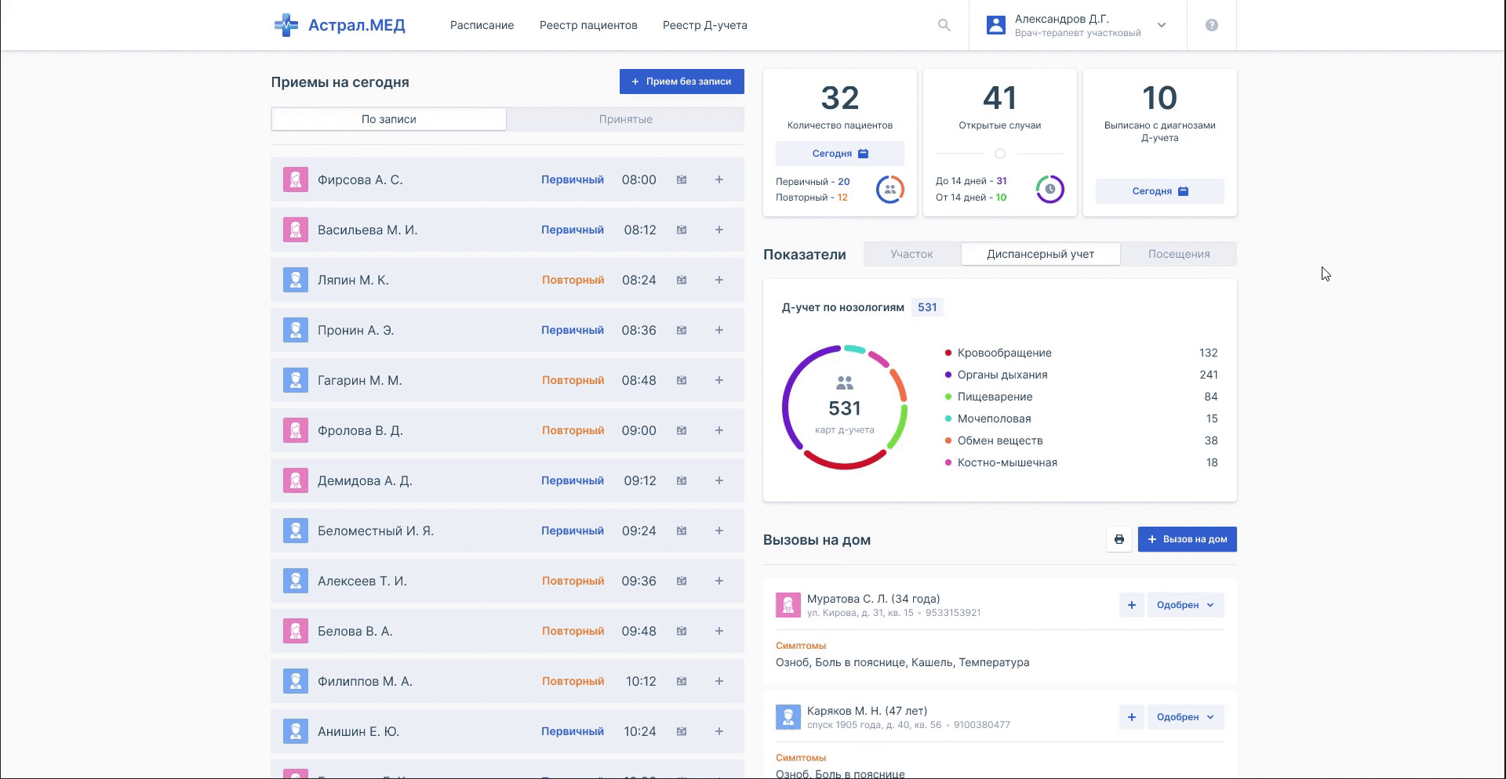
ПРЕИМУЩЕСТВА А-МЕД
ДАШБОРД ВРАЧА
Врач имеет быстрый доступ к данным, которые в реальном времени отображаются на умной панели управления, и картам пациентов. Панель управления автоматически адаптируется под разные врачебные специальности.

Slide 8
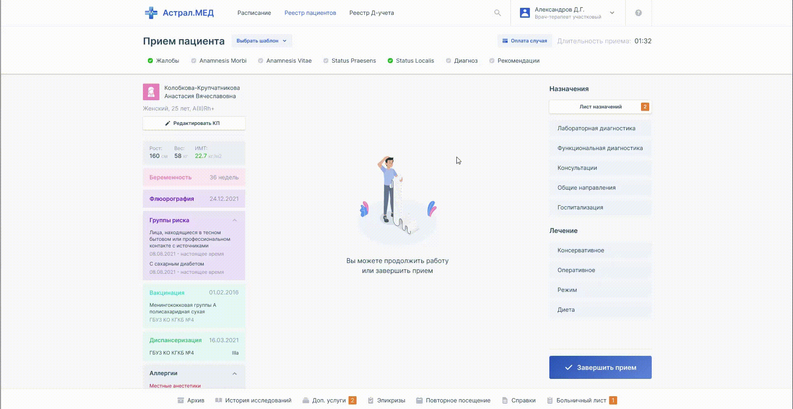
ПРЕИМУЩЕСТВА А-МЕД
ПРИЕМ ПАЦИЕНТА
Прием пациента осуществляется по направлению вращения стрелок часов, что позволяет врачу проводить прием по его привычному процессу - последовательно, шаг за шагом - начиная с осмотра пациента, и заканчивая назначением необходимых исследований и лекарственных препаратов.

Slide 9
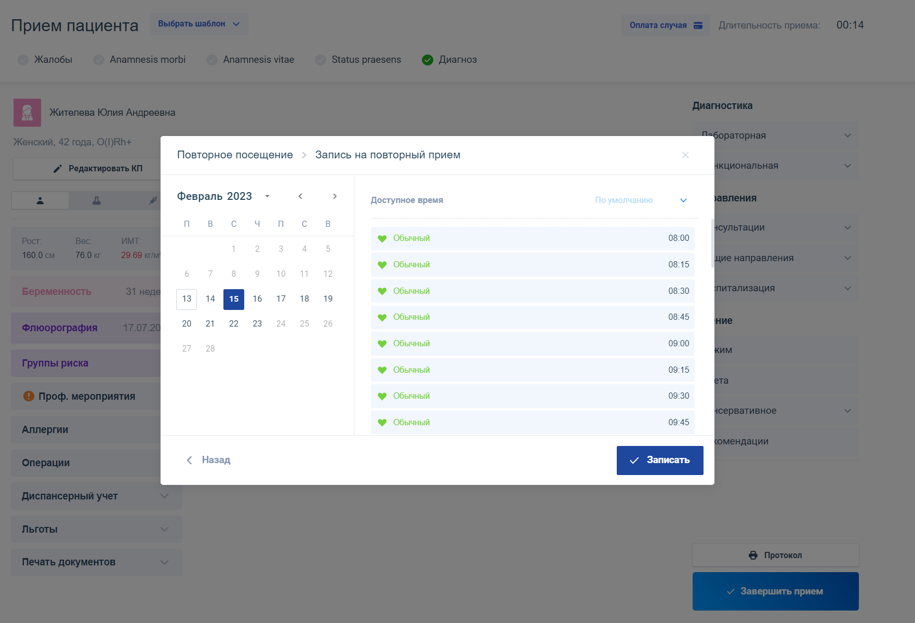
ПРЕИМУЩЕСТВА А-МЕД
ЗАПИСЬ НА ПРИЕМ
Врач может записать пациента на первичный и повторный прием, а также увидеть всю подробную информацию о типе записи и пациенте, который записан на бирку в интерактивном календаре.

Slide 10
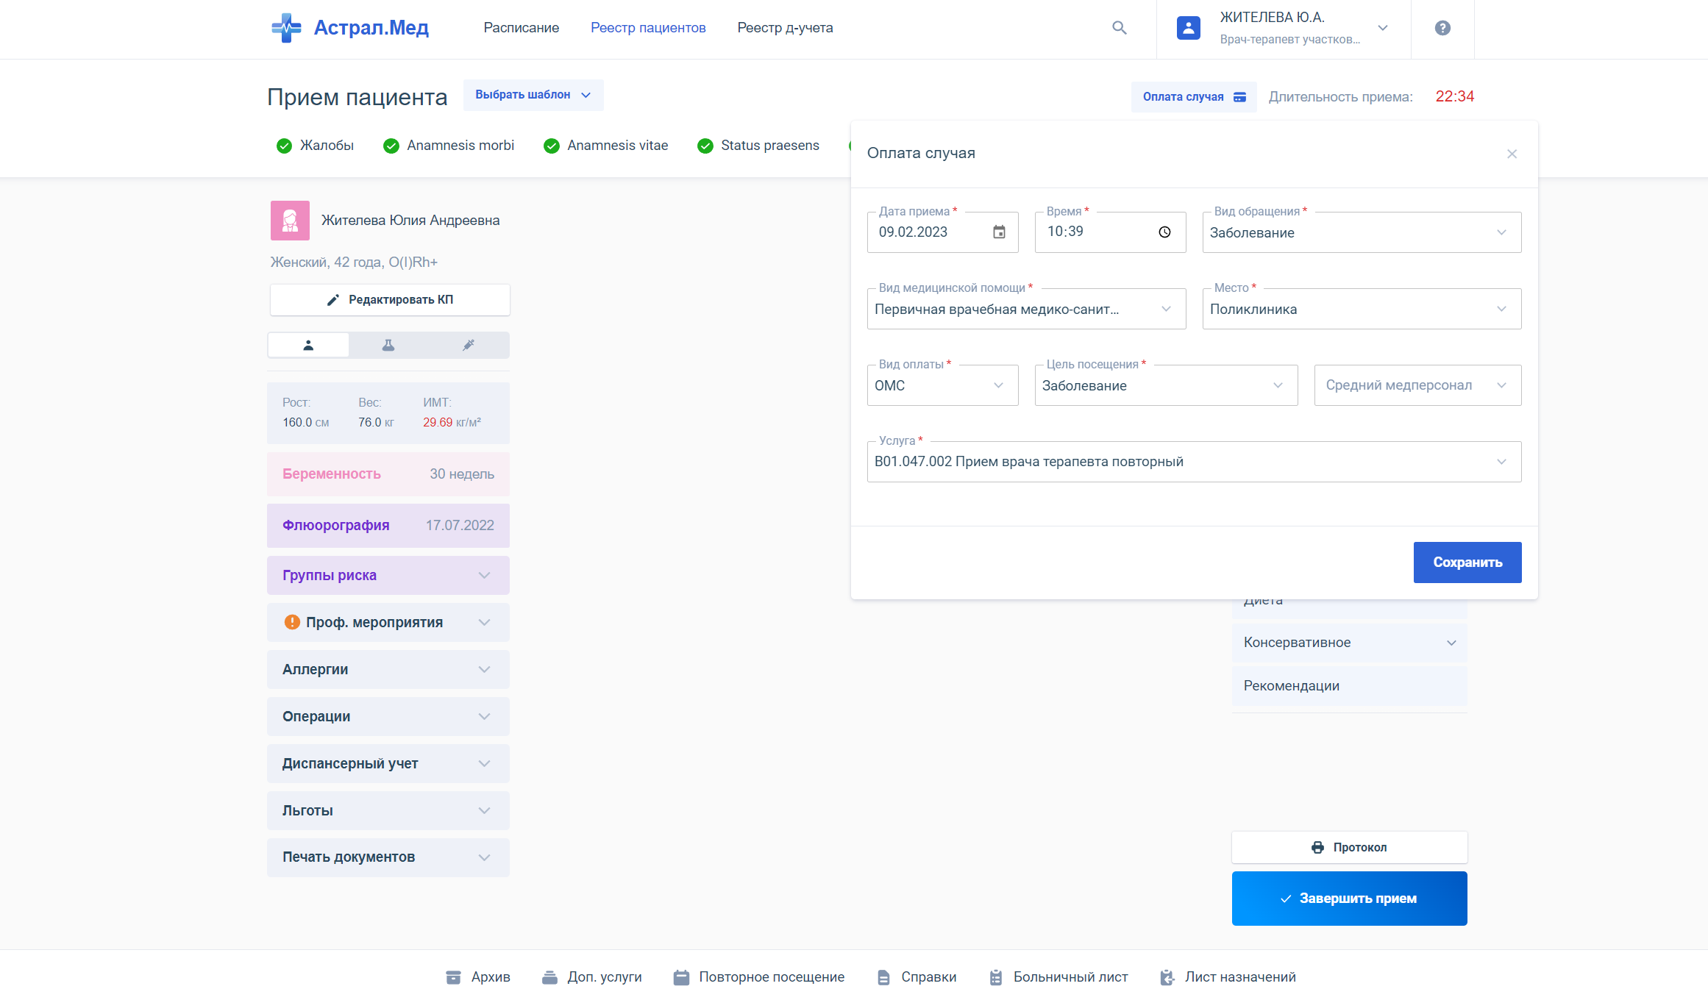
ПРЕИМУЩЕСТВА А-МЕД
ИНФОРМАЦИЯ ДЛЯ ОПЛАТЫ СЛУЧАЯ ЛЕЧЕНИЯ

Slide 11
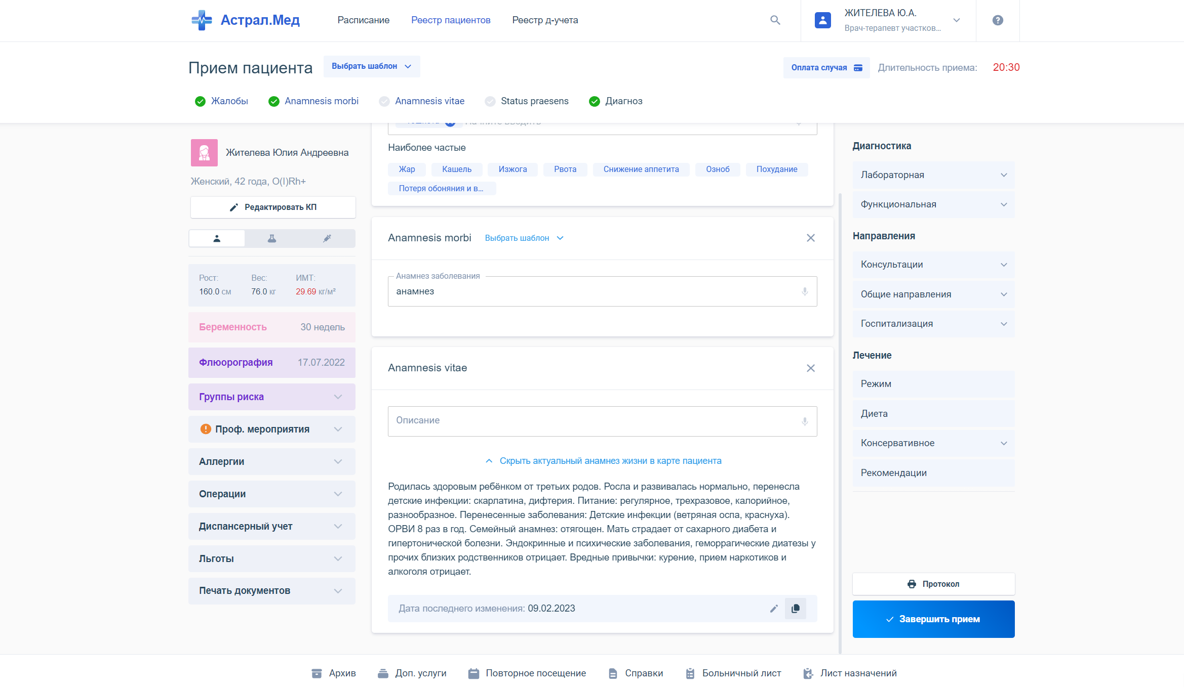
ПРЕИМУЩЕСТВА А-МЕД
ЛОГИКА ПРИЕМА
Предоставлен доступ к контурам разработки и тестирования на платформе «ГосТех»

Slide 12
А-МЕД. ОСОБЕННОСТИ.
Отличительная особенность интерфейса А-МЕД в том, что это не просто рабочее место, это универсальная врачебная платформа, объединяющая множество сервисов, необходимых врачу в единое информационное пространство, соблюдая врачебную логику.
Интерфейс «А-МЕД» способен интегрироваться с медицинскими информационными системами, и его запуск не требует перехода с одной системы на другую. Подключение к региональной системе производится посредством API без замены системы на бекэнде.
ЛОИА ПРИЕМА

Slide 13
А-МЕД. ЭФФЕКТ ОТ ВНЕДРЕНИЯ.
ЛОИА ПРИЕМА
Сокращение количества врачебных ошибок за счет встроенных валидаций и контроллеров.
Открытое API - возможно построение экосистемы, в том числе включающей и системы помощи принятия врачебных решений, повышая при этом качество оказания медицинской помощи населению.
Подключение необходимых компоненты самостоятельно на усмотрение региона.

Slide 14
А-МЕД. ЭФФЕКТ ОТ ВНЕДРЕНИЯ.
ЛОИА ПРИЕМА
Ускорение времени ввода информации до 42%.
Скорость обучения врачей работе с А-МЕД занимает не более 2х часов.
Формирование BIGDATA, на основании которой можно будет определить наилучшие подходы к терапии сложных заболеваний.
Увеличение количества активных пользователей до 30%, что позволит произвести реальный перевод медицинского документооборота в цифровой вид.

Slide 15
СПАСИБО
СВЕТЛАНА КОНОВАЛОВА
8 965 7000 822
konovalova@astral.ru
Руководитель Дирекции развития региональных МИС

